Slide 1

«Разработка мобильного приложения для Центра национальных культур»
Выполнил: студент группы
ИС1.20
Ибрагимов Д. Н.
Руководитель:
Козырева В.В.

Slide 2

Актуальность
В современном информационном обществе, где мобильные устройства стали неотъемлемой частью нашей жизни, всё больше организаций осознают важность наличия мобильного приложения для предоставления своих услуг и улучшения взаимодействия с клиентами. В рамках дипломной работы была поставлена задача разработки мобильного приложения для конкретной организации. Результаты работы могут быть полезными для широкого круга организаций, которые стремятся повысить эффективность своей работы и оптимизировать управление задачами. Кроме того, данное исследование может служить основой для последующих исследований в сфере разработки мобильных приложений и управления задачами.

Slide 3
Объект и предмет исследования
Объект исследования: мобильное приложение для организации.
Предмет исследования: разработка мобильного приложения для конкретной организации.

Slide 4
Цель и задачи
Целью данной работы является создание функционального и удобного в использовании мобильного приложения, которое позволит пользователям получать информацию о предоставляемых организацией услугах, контактные данные и адреса филиалов, актуальные новости и обновления.
В рамках работы рассматривается процесс анализа требований пользователей, проектирование и разработка мобильного приложения, а также тестирование и оптимизация его работы.
Для достижения поставленных целей рассматриваются следующие задачи:
Изучение основных принципов разработки мобильных приложений для операционных систем iOS и Android.
Определение основных функциональных возможностей приложения.
Проектирование интерфейса и пользовательского опыта мобильного приложения с учетом требований и ожиданий пользователей.
Разработка и тестирование функциональности приложения, включая взаимодействие с базой данных и отображение информации.
Оптимизация работы приложения с целью обеспечения стабильной и быстрой работы на различных устройствах и операционных системах.
Анализ полученных результатов тестирования и пользовательской обратной связи, внесение необходимых исправлений и улучшений.

Slide 5
Методы исследования, теоретическая значимость
Методы исследования: анализ и сравнение аналогов
Теоретическая значимость: анализ существующих теорий и концепций, применимых к разработке мобильных приложений для Центра национальных культур. Это включает изучение принципов дизайна пользовательского интерфейса, методов разработки программного обеспечения для мобильных платформ, а также анализа социокультурных аспектов, влияющих на создание приложений для распространения и сохранения культурного наследия.

Slide 6
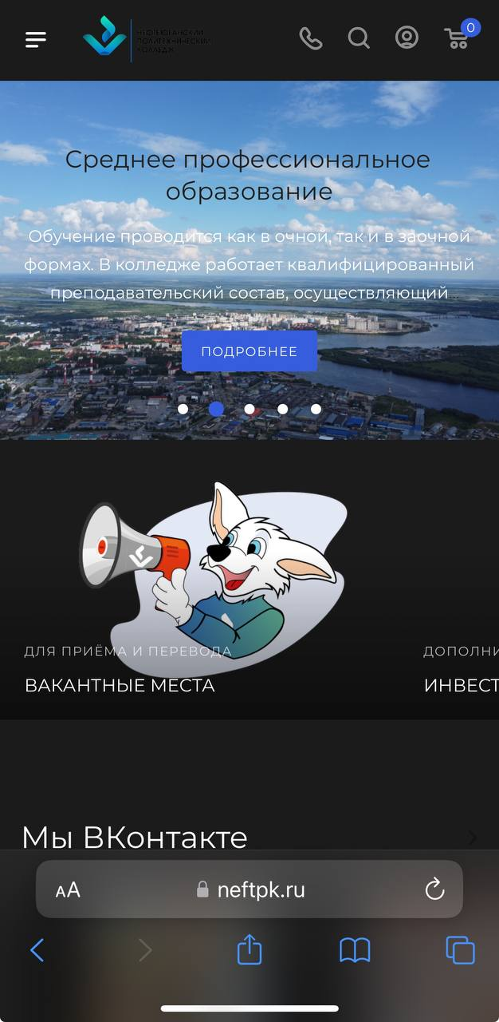
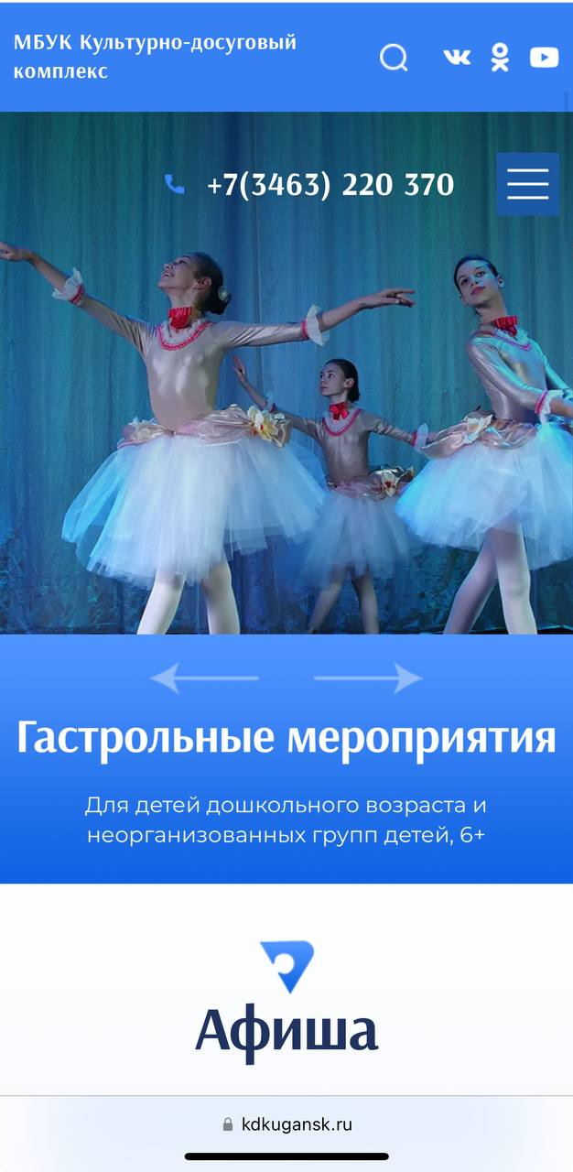
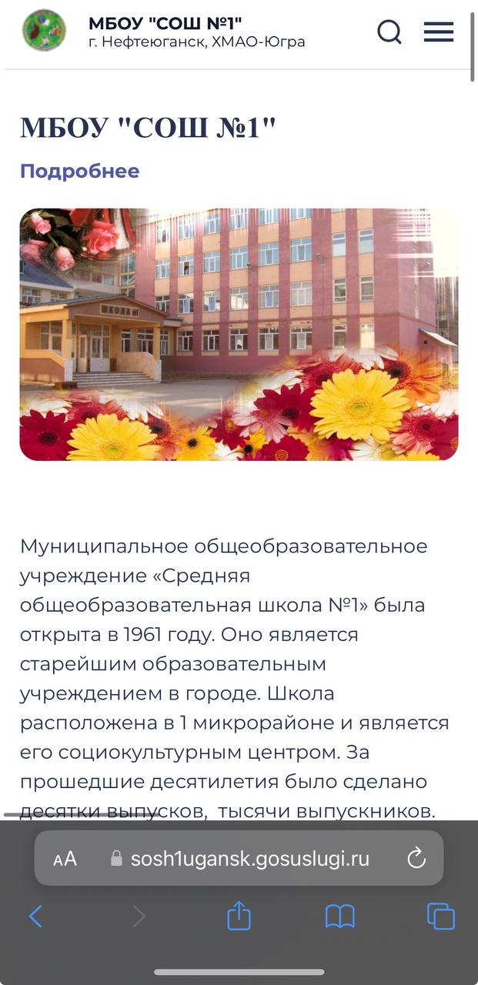
Аналоги
АУ “Нефтеюганский политехнический колледж”
Это многопрофильная профессиональная образовательная организация, реализующая программы среднего профессионального образования.
МБУК “Культурно-досуговый комплекс”
Муниципальное бюджетное учреждение культуры «Культурно-досуговый комплекс» - культурно - досуговое учреждение, основными задачами которого является создание благоприятных условий для удовлетворения культурных потребностей жителей Нефтеюганска
МБОУ “СОШ №1”
Муниципальное общеобразовательное учреждение «Средняя общеобразовательная школа №1»

Slide 7






Средства автоматизации
В ходе разработки были использованы:
Visual Studio Code
HTML
CSS
JS
Сторонние средства и плагины:
GitHub
Live Server

Slide 8
Основные этапы разработки мобильного приложения
Анализ целевой аудитории. На этом этапе разработчик должен решить, почему клиент планирует использовать приложение, какова конечная цель разработки инструмента мобильной связи с аудиторией.
Статические прототипы и интерактивные макеты должны создаваться с учетом технической и программной базы, которую вы планируете использовать для создания приложения. Написание кода и внедрение технологий. С готовым дизайном приложение переходит к разработчикам: они создают мобильное приложение на основе языков программирования, фреймворков и различных технологий.
Тестирование обязательно на разных этапах разработки приложений, как на симуляторах, так и на реальных устройствах. Целью тестирования – является уверенность в том, что взаимодействие приложения с аппаратной и программной платформой смартфонов и планшетов будет точно таким, как предполагалось на этапе создания прототипа. Создать предварительную версию. В результате серии тестов и улучшений приложения должна быть получена рабочая версия приложения.

Slide 9
Требования к приложению
Приложение должно выполнять следующие основные функции:
Приложение должно иметь главную страницу, на которой будет представлена основная информация о "Центре национальных культур”, его миссии, истории и контактных данных.
Приложение должно предоставлять информацию о культурных программах, организуемых центром, с описанием, расписанием.
Пользователи должны иметь возможность просматривать фотографии с прошедших мероприятий и выставок центра.
Интерфейс приложения должен быть интуитивно понятным, привлекательным и легко навигируемым для пользователей всех уровней навыков.
Пользователи могут использовать приложение на своих мобильных устройствах в любое время и в любом месте, что обеспечивает удобство доступа к культурной информации и программам.
Таким образом, приложение "Центр национальных культур" вносит существенный вклад в популяризацию культурного наследия, образование и социокультурное взаимодействие.

Slide 10
Проектирование программного продукта
При создании приложения «Центр национальных культур» был использован следующий прием:
User-Centered Design (UCD): Этот подход сфокусирован на потребностях и целях конечного пользователя. Приложение разрабатывается с учетом пользовательского опыта, что позволяет создать удобный и интуитивно понятный интерфейс.
Это еще не весь список возможных способов проектирования, которые могли бы быть использованы при создании приложения. каждый из этих подходов имеет свои преимущества и подходит для определенных сценариев разработки.

Slide 11
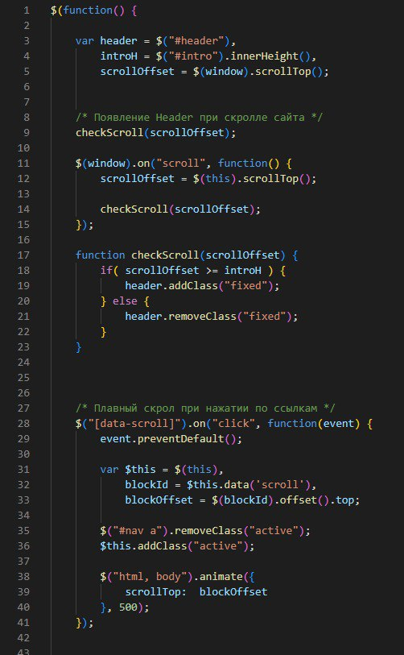
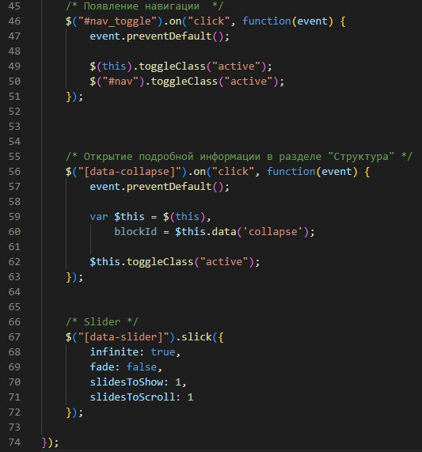
Текст программы с описанием

Slide 12
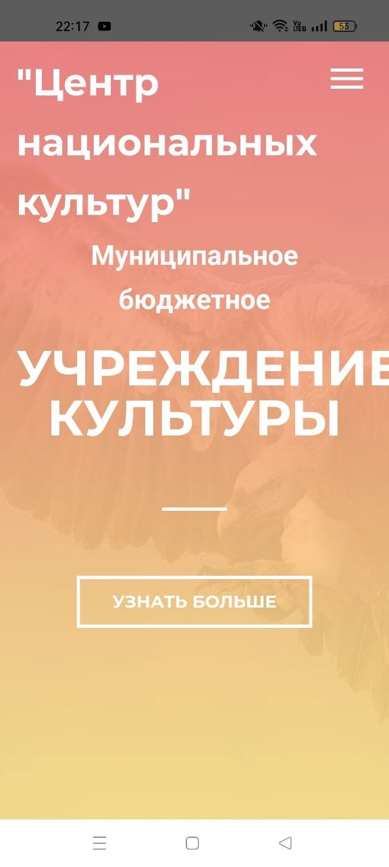
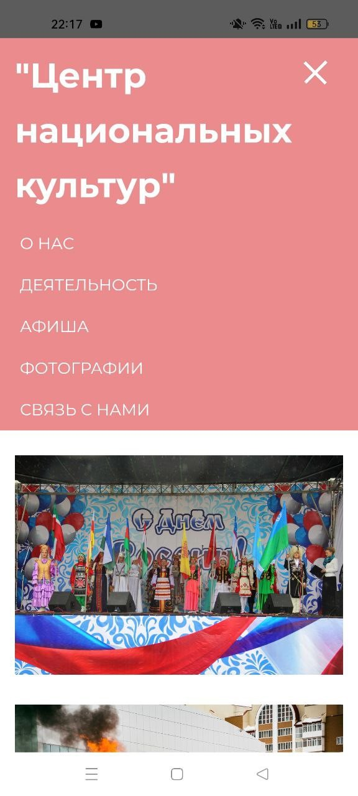
Текст программы с описанием

Slide 13
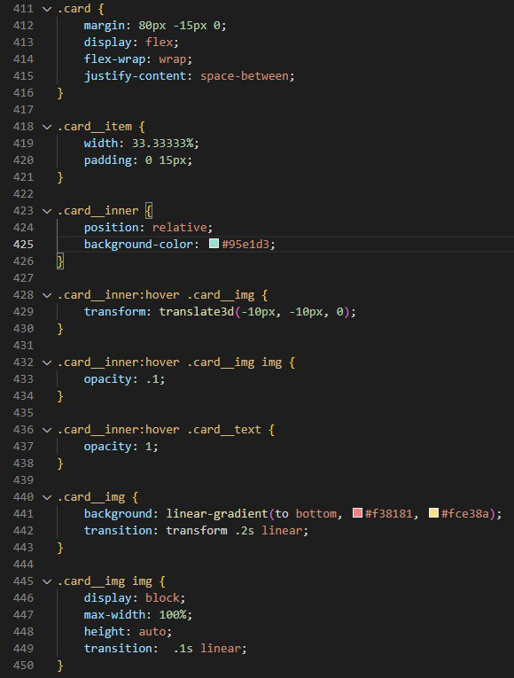
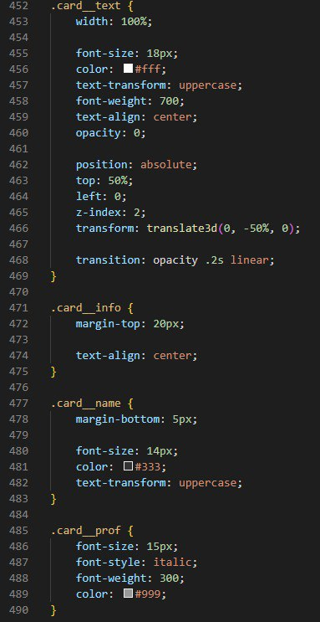
Текст программы с описанием

Slide 14
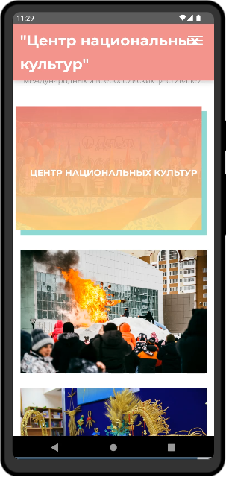
Текст программы с описанием

Slide 15
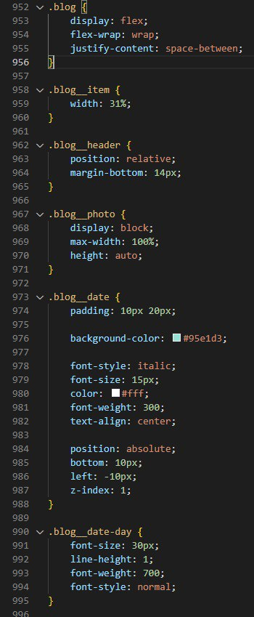
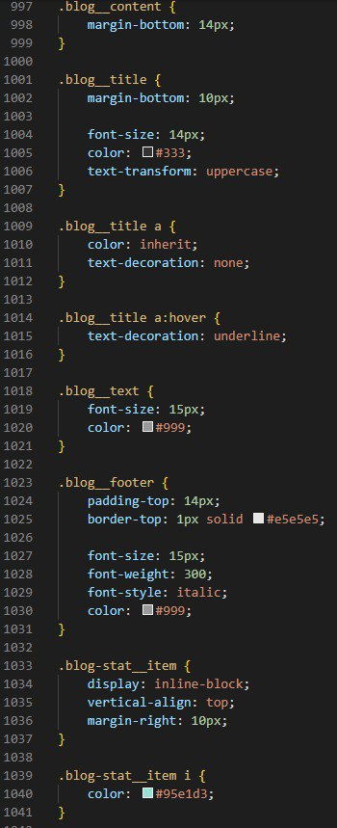
Текст программы с описанием

Slide 16
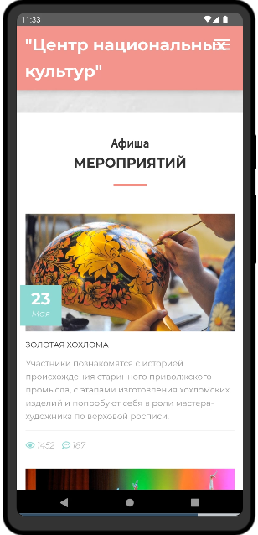
Текст программы с описанием

Slide 17
Тестирование и отладка
Для отладки мобильного приложения в Visual Studio Code, мы можем устанавливать точки останова, использовать инструменты отладки, просматривать логи и мониторить процесс исполнения кода. Visual Studio Code поддерживает плагины для различных типов отладчиков, что позволяет настроить отладку для конкретного фреймворка или технологии. В приложение проводились следующие виды тестирования:
Тестирование пользовательского интерфейса. Проводится тестирование работы графического интерфейса приложения. На этом этапе проверяется насколько удобно и понятно пользователю работать с приложением.
Функциональное тестирование. Проводится тестирование работы всего приложения в целом. Здесь проверяется, что приложения выполняет все свои функции правильно и без ошибок.
Отладка. Если в ходе тестирования были обнаружены ошибки, то проводится отладка приложения. Здесь важно точно определить, где возникает ошибка, и устранить ее корректно.
Тестирование при различных условиях. Перед выпуском приложения важно также проверить его работы, что оно будет работать корректно на всех устройствах.

Slide 18
Заключение
В заключении этой дипломной работы можно сделать вывод, что создание данного приложения представляет собой значительный шаг в современном цифровом мире культуры и искусства. Приложение не только демонстрирует техническую экспертизу в разработке мобильных приложений, но также способно упростить и оптимизировать работу организации. С помощью этого приложения сотрудники и посетители организации смогут легко находить информацию о мероприятиях, выставках, мастер-классах и других культурных событиях, проводимых центром. Тем самым приложение станет неотъемлемой частью общения и взаимодействия с культурным наследием, а также поможет расширить культурную и образовательную сферу центра. Создание этого мобильного приложения непременно улучшат операционные процессы и повысят эффективность Центра национальных культур.

Slide 19

«Разработка мобильного приложения для Центра национальных культур»»

